Slide 1

Clase N° 7
UNIVERSIDAD NACIONAL MAYOR DE SAN MARCOS
Integrantes:
Berrios matheus, Emanuel
Cobeñas de la cruz, Daniel
Cardeña ccahuata, Ronald
Agama Escobedo, ronald

Slide 2
Sistema Inteligente para una cisterna
Realizaremos una emulación de un abastecimiento de agua basado en cisternas y tanques de agua. El sistema deberá vaciar agua en un recipiente pequeño cuando no tenga agua y cuando este recipiente pequeño se este quedando sin agua, uno de mayor tamaño se activara proveyendo de más agua automáticamente.
Se utilizaran sensores de distancia y bombas de agua para este proyecto.

Slide 3
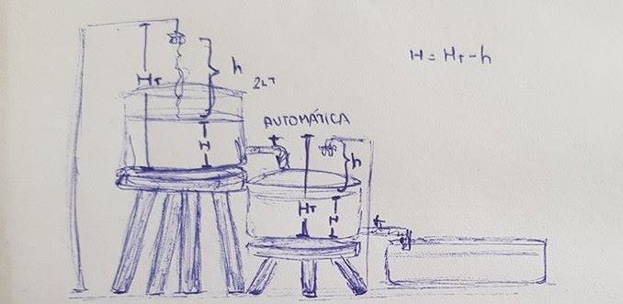

Slide 4
Exposición para levantar nota
Así mismo se acordó la posibilidad de levantar la nota desaprobatoria mediante una exposición que contendría los siguientes temas:
Algoritmos Básicos: (búsqueda no informada)
  Búsqueda por amplitud
  Búsqueda por profundidad
Algoritmos Heurísticos: (búsqueda informada)
  Algoritmo A*
Arad-Bucarest

Slide 5
